Slide 1

Škola | ZŠ Třeboň, Sokolská 296, 379 01 Třeboň
Autor | Mgr. Petra Hejlová
Číslo | VY_32_Inovace_3365
Název | Opěrná soustava člověka
Téma hodiny | Člověk - Kostra
Předmět | Přírodověda
Ročník/y/ | 5.A
Anotace | Materiál obsahuje stručné informace o lidské kostře a jejích funkcích. V závěru si žák ověří získané informace při doplňování vět.
Očekávaný výstup | Žák vnímá charakteristické znaky člověka, využívá poznatků o lidském těle k vysvětlení základních funkcí dané orgánové soustavy
Druh učebního materiálu | Prezentace

Slide 2
Opěrná soustava
Lidská kostra se skládá z kostí, chrupavek a vazů, které dohromady tvoří oporu těla, na niž se upínají svaly.
Kostrou tvořená ochranná pouzdra jako je lebka a hrudník zároveň chrání důležité orgány.

Slide 3
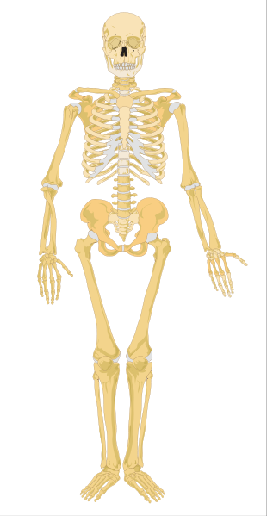
lebka
klíční kost
ramenní kloub
hrudní koš
(žebra)
kost pažní
páteř
loketní kloub
kost vřetenní
pánev
kost loketní
kyčelní kloub
kosti ruky
kost stehenní
kolenní kloub
kost lýtková
kost holenní
kosti nohy

Slide 4
Funkce kostry
Opora - kosti tělo podpírají, udržují také orgány na správných místech.
Ochrana - kosti tvořící lebku chrání mozek a žebra chrání srdce, plíce a žaludek.
Pohyb - kosti spolu se svaly umožňují pohyb.
Tvorba krve - v kostní dřeni některých kostí se tvoří červené a bílé krvinky a krevní destičky.
Ukládání minerálních látek - v kostech je skladován fosfor a vápník, které mohou být v případě potřeby uvolněny.

Slide 5
Tělo dospělého člověka je složeno asi z 206 kostí.
Tělo novorozence je složeno asi z 305 kostí.
Na kosti připadá 25 % hmotnosti těla.

Slide 6
Doplň věty
Lidská kostra se skládá z
kostí, chrupavek a vazů.
Tělo dospělého člověka je složeno asi z
206 kostí.
Důležité orgány chrání
lebka a hrudník.
Hrudní koš je tvořen
žebry.
Na horní končetině jsou kosti
pažní, loketní a vřetenní.
Na dolní končetině jsou kosti
stehenní, holenní a lýtková.

Slide 7
Zdroje
http://commons.wikimedia.org/wiki/File:Human_skeleton_front.svg_-_no_labels.svg

